Slide 1
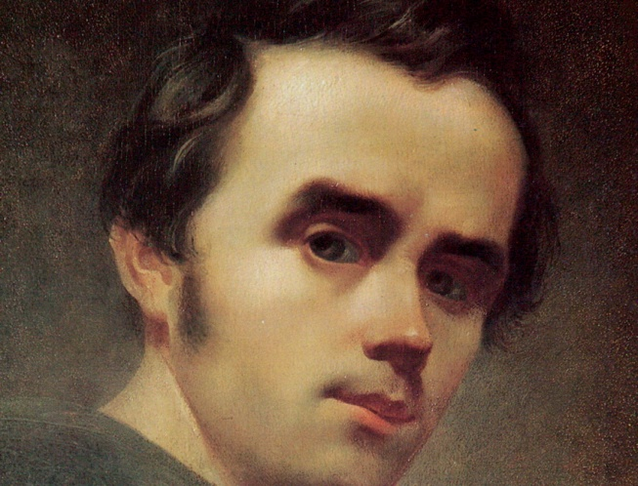
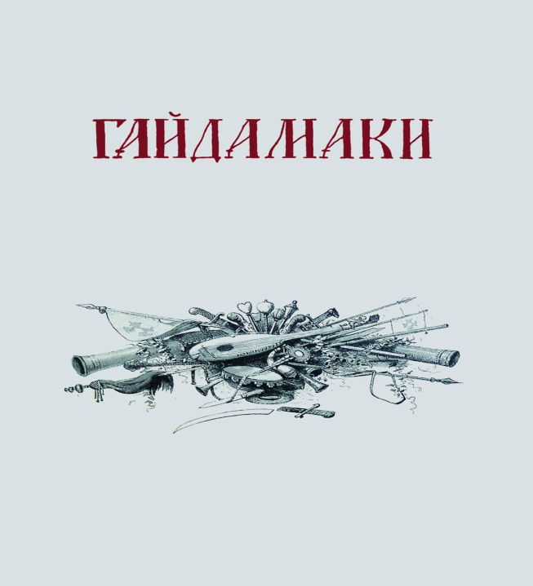
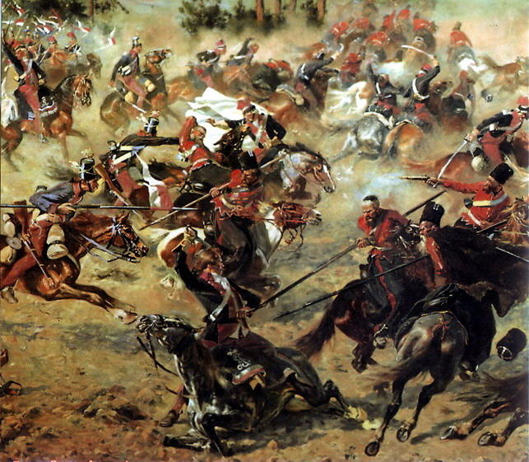
Проект на тему
Робота
учениці 10 класу
Сирівської загальноосвітньої школи І-ІІІ ступенів
Враіївської райради
Миколаївської області
Шевченко Інни Тарасівни
Вчитель історії
Шуба Валентина Богданівна

Slide 2
Мета:
Розкрити історичну основу поеми “Гайдамаки” Т.Г. Шевченка
Завдання:
розширити й збагатити знання про творчість Т.Г. Шевченка;
проаналізувати історичне підгрунтя творів Т.Г. Шевченка на прикладі поеми “Гайдамаки”;
співставити історичні події описані поетом та порівняти їх з історичними фактами;
дати власну оцінку історичному підгрунтю творчості Великого Кобзаря.

Slide 3
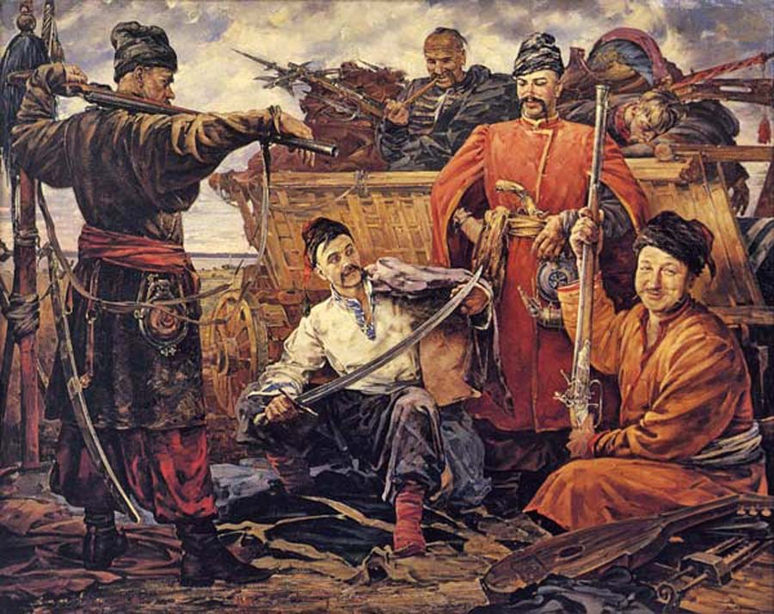
Все йде, все минає – і краю немає,
Куди ж воно ділось? Відкіля взялось?
І дурень, і мудрий нічого не знає.
Живе… умирає… Одно зацвіло,
А друге зав’яло, навіки зав’яло…

Slide 4
За визначеннями понять можна зробити висновок, що повстання гайдамаків може бути історичним підгрунтям поеми. Повстання датовано кінцем 18 ст, а поема серединою 19 ст.
Гайдáмаки за довідником з історії України Підкови І.З., Р.М Шуста
Поема «Гайдамаки»
(від тур. haydamak — бродник, кочівник, розбійник) - учасники національно-визвольноїьборотьби українського народу в 18 ст у Правобережній Україні.
1717 р. – вперше згадуються гайдамаки в історичних джерелах.
1734 р. - перше повстання під проводом Верлана.
1750 р. - друга хвиля повстаня.
1768 р. – повстання “Коліївщина”
історико-героїчна поема Шевченка, перший український історичний роман у віршах. Вступ до «Гайдамак», датований 7 квітням 1841 року, поет написав після завершення твору.

Slide 5
В своїх примітках Т.Шевченко звертається до історичних праць попереднього періоду (“Історії Русів”…)
«Історія Русів» за довідником з історії України І.З. Підкови…
В «Приписах» («Примітках»)
Найвизначніший історичний твір в Україні у кін. 18-поч. 19 ст. Вперше в 1846 р. опублікував у Москві О.Бодянський.Автор невідомий, хоча авторство приписувалося багатьом особам.
Зміст твору використовували при написанні своїх історико-літературних творів Т.Г. Шевченко …
до поеми Шевченко посилався на «Історію Русів», «Історію Малої Росії» Д. Бантиша-Каменського, «Энциклопедичиский лексикон» А. Плюшара, «Історію Королівства Польського» Є. Бендтке. Він користувався працею М. О. Максимовича «Оповідь про Коліївщину» (в рукописі), польською мемуарною літературою.

Slide 6
Історичні постаті Іван підкова
І.З. Підкова, Р.М. Шуст Довідник з історії України
Поема “Гайдамаки”
Гонта Іван (?—1768) — один з керівників національно-визвольного повстання у Правобережній Україні в 1768 р. - Коліївщині
По Поліссі Гонта бенкетує …
А серед базару
Стоїть Гонта з Залізняком,
Кричать: «Ляхам кари!
Кари ляхам, щоб каялись!»
І діти карають.

Slide 7
Серед історичних діячів які згадуються у творі є Іван Гонта, М. Залізняк, відомості про яких є в довідниках, енциклопедіях та інших історичних джерелах.
І.З. Підкова, Р.М. Шуст Довідник з історії України
Поема “Гайдамаки”
Максим Залізняк – український національний герой, один з керівників національно-визвольного повстання Правобережної України в 1768 р. проти польського гніту, яке увійшло в історію під назвою Коліївщина
Як та хмара, гайдамаки
Умань обступили
Опівночі; до схід сонця
Умань затопили;
Затопили, закричали:
«Карай ляха знову!»
Покотились по базару
Кінні narodowi;
Покотились малі діти
І каліки хворі.
Ґвалт і галас. На базарі,
Як посеред моря
Кровавого, стоїть Гонта
З Максимом завзятим.

Slide 8
Існують версії, що повстання було розпочато “по заказу” Катерини ІІ, це можемо знайти і в поемі.
Кулиш П. А. Записки о Южной Руси
Свято в Чигирині
Чутки про те, що повстання 1768 р. було розпочато «по указу» російської цариці Катерини II, були поширені серед місцевого українського селянства, яке сподівалося на возз’єднання Правобережної України з Лівобережною. Перекази про це протягом десятиліть зберігалися в місцевостях, пов’язаних із повстанням; один з них, в якому авторство «Золотої грамоти» приписується ігуменові Мельхиседеку (Матвію Значко-Яворському), записав П. О. Куліш у середині XIX ст.
До Гонти сама… сама писала…

Slide 9
В епілозі розповідається про поразку повстання та розправу над І.Гонтою, М.Залізняком. Факти, які насправді мали місце в історії.
В. Антонович
Епілог
«Казнь должна продолжаться 14 дней; в течение первых десяти палач должен ежедневно снимать с его спины полосу кожи, в 11-й день отрубить обе ноги, в 12-й обе руки, в 13-й вырвать сердце и наконец в 14-й отрубить голову. Затем части его тела должны быть прибиты к виселицам, воздвигнутым в 14 городах Украины». Однак мужня поведінка І. Гонти, який навіть під час страти показував приклад незламної стійкості, змусила поляків прискорити розправу. «К. Браницкий приказал обезглавить Гонту на третий день и продолжать исполнение дальнейшей казни на трупе»).
Погуляли гайдамаки,
Добре погуляли:
Трохи не рік шляхетською
Кров’ю наповали
Україну та й замовкли –
Ножі пощербили.
Нема Гонти; нема йому
Хреста, ні могили.
Буйні вітри розмахали
Попіл гайдамаки,
І нікому помолитись,
Нікому заплакать.
Залізняк заплакав… Умер неборака. Нудьга його задавила На чужому полі

Slide 10
Історичні терміни. Барська конфедерація.
І.З. Підкова, Р.М. Шуст Довідник з історії України
Інтродукція
Йдеться про Барську конфедерацію 1768 р. — воєнно-політичний союз польської шляхти, створений 29 лютого 1768 р. у місті Барі (нині Вінницької області). Був спрямований проти спроби короля Станіслава-Августа Понятовського посилити королівську владу й зрівняти в правах православне й католицьке населення Речі Посполитої. Прийнятий внаслідок наполягань російського уряду закон про це викликав у клерикальних колах різку політичну опозицію та опір, що охопив значні райони Речі Посполитої. Розправи з українським та білоруським населенням на Правобережжі спричинилися до масового народного повстання — Коліївщини. За допомогою російських військ, закликаних польською королівською владою, повсталим було завдано поразки.
Розбрілись конфедерати
По Польщі, Волині,
По Литві, по Молдаванах
І по Україні;
Розбрілися та й забули
Волю рятувати,
Полигалися з жидами,
Та й ну руйнувати.
Руйнували, мордували,
Церквами топили…
А тим часом гайдамаки
Ножі освятили.

Slide 11
Чорний шлях
«Чорний шлях виходив од Дніпра, між устями річок Сокорівки й Носачівки, і біг через степи Запорізькі, через воєводства Київське, Подольське і Волинське — на Червону Русь до Львова. Чорним названий, що по йому татари ходили в Польщу і своїми табунами вибивали траву»
Йде Залізняк Чорним шляхом…

Slide 12
географічні назви Чигирин
Чигирин (нині райцентр Черкаської області) — старовинне місто на Черкащині. Відіграло важливу роль у повстаннях XVI—XVII ст. проти польського гніту під проводом С. Наливайка (1594—1596), Т. Федоровича (1630), П. Павлюка (1637). Під час національно-визвольної війни українського народу 1648—1657 рр. було резиденцією гетьмана Б. Хмельницького та адміністративно-політичним центром України, полковим містом Чигиринського полку. Початок Коліївщини навесні 1768 р. теж пов’язаний з Чигирином: розташований поблизу Холодний Яр став місцем збору повстанського загону М. Залізняка.
Гетьмани, гетьмани, якби то ви встали,
Встали, подивились на той Чигирин,
Що ви будували, де ви панували!
Заплакали б тяжко, бо ви б не пізнали
Козацької слави убогих руїн….
І смерклося, а в Чигирині,
Як у домовині,
Сумно-сумно. (Отак було
По всій Україні
Против ночі Маковія,
Як ножі святили.)…

Slide 13
Сміла, черкаси, Канів, лисянка
В травні 1768 р. гайдамацький загін здобув Жаботин, Смілу, Черкаси, Корсунь, Канів, Лисянку.
…горить Канів…
Смеркалося. Із Лисянки
Кругом засвітило:
Ото Гонта з Залізняком
Люльки закурили…
Ляхів кінча; з Залізняком
Весілля справляє
В Уманщині, на пожарах…
І кров полилася Аж у Волинь. По Поліссі Гонта бенкетує…

Slide 14
Висновки
Поема “Гайдамаки” написана Т.Г. Шевченком в 1841 р., а повстання відбулося наприкінці 18 ст.
Великий поет використовував для написання твору історичні праці: “Історію русів”, «Історію Малої Росії» Д. Бантиша-Каменського…
Головні герої твору І.Гонта і М.Залізняк були справжніми історичними особами.
Згадані в поемі також історичні терміни 18 ст.
Географічні назви дійсно згадуються в історичних працях часів коліївщини.
Історичним підгрунтям поеми “Гайдамаки” було повстання гайдамаків 1750, 1768 рр.

Slide 15
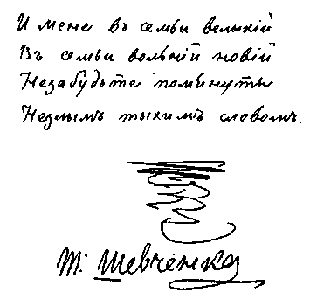
Апостол слова України!
Ю.Федькович

Slide 16
Використані джерела:
Антонович В. Уманський сотник Иван Гонта // Киевская старина. — 1882. — № 11. — С. 255.
Грушевський М. Історія України, приладжена до програми вищих початкових шкіл і нижчих класів шкіл середніх.-К.:Либідь, 1992.
Підкова І.З., Шуст Р.М. Довідник з історії України. Т.1-1993
Кулиш П. А. Записки о Южной Руси. — СПб., 1857. — Т. 1. — С. 149—150.
Струкевич О.К., Романюк І.М., Пірус Т.П. Історія України: підручник для 8-го класу –К.: Грамота, 2008
Шевченко Т.Г. Кобзар. Видавництво художньої літератури “Дніпро”-1977.
http://www.t-shevchenko.name.
http://uk.wikipedia.org.

